Slide 1
組合せ最適化における多面体の役割
小林 佑輔
京都大学 数理解析研究所
大阪組合せ論セミナー
2026年2月6日

Slide 2
自己紹介
氏名： 小林 佑輔 （こばやし ゆうすけ）
略歴： 2010年 東京大学 情報理工学系研究科 博士課程 修了
2010-15年 東京大学 情報理工学系研究科 助教
2015-18年 筑波大学 システム情報系 准教授
2018年- 京都大学 数理解析研究所 准教授
興味の対象：
組合せ最適化
グラフアルゴリズム
離散構造

Slide 3
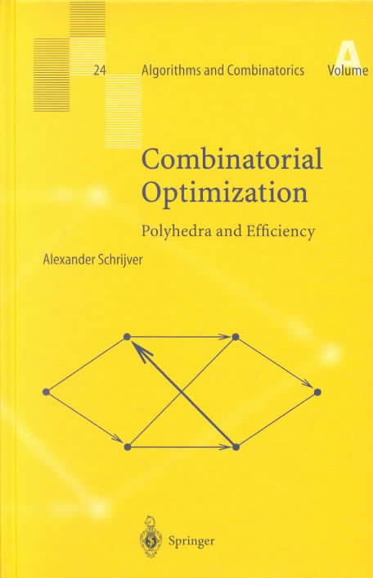
内容：組合せ最適化の紹介 とそこに現れる 多面体 の話
組合せ最適化における多面体的手法
組合せ最適化の古典・王道
重み付きの問題を扱うのに必須
近似アルゴリズム設計に有用
近年の高速アルゴリズムで利用
伝えたいこと
多面体の「不等式表現」が大事
Lee-Sidford-Wong (2015)
A. Schrijver (2003)
Combinatorial Optimization:
Polyhedra and Efficiency

Slide 4
効率よく解ける問題

Slide 5
「効率のよい」 アルゴリズム
計算時間 小
計算時間 大
O(n)
O(n²)
O(2^{n})
O(n log n)
O(n¹⁰⁰)

Slide 6
「効率のよい」 アルゴリズム
計算時間 小
計算時間 大
O(n)
O(n²)
O(2^{n})
O(n log n)
O(n¹⁰⁰)
10¹⁰⁰ n^{1.9}
vs
n²
O(n¹⁰⁰)
vs
O(1.01^{n})
多項式時間 vs. 指数時間

Slide 7
多項式時間アルゴリズム
計算時間が入力サイズの多項式で
抑えられるアルゴリズム
≈ （理論的に）効率のよいアルゴリズム
多項式時間アルゴリズムあり
多項式時間アルゴリズム無し
（と思われている）
最短路問題
マッチング問題
最大流問題
最小カット問題
最小費用流問題 etc.
SAT問題
巡回セールスマン問題
点彩色問題
最大カット問題
最大クリーク問題 etc.
P
NP困難

Slide 8
「効率のよさ」に関する自然な疑問
P と NP困難 な問題の間に差異はあるか？
（P≠NP を想定して）
多項式時間で解ける問題の限界は？
その他
アルゴリズムの高速化
近似アルゴリズム
他の計算量クラス
固定パラメータアルゴリズム etc.
P ≠ NP 予想 （クレイ数学研究所のミレニアム懸賞問題）

Slide 9
効率よく解ける問題
貪欲アルゴリズムで解ける問題
動的計画法で解ける問題
ネットワークフローで解ける問題
一般グラフのマッチング問題
例： 最小全域木問題
例： 最短路問題，ナップサック問題（擬多項式時間）
例： 最大流問題，最小費用流問題，2部マッチング

Slide 10
効率よく解ける問題
どう最適性を保証？
貪欲アルゴリズムで解ける問題
動的計画法で解ける問題
ネットワークフローで解ける問題
一般グラフのマッチング問題
直接的な証明，マトロイド
例： 最小全域木問題
最適解の部分解は最適
例： 最短路問題，ナップサック問題（擬多項式時間）
例： 最大流問題，最小費用流問題，2部マッチング
多面体，双対性の利用

Slide 11
２部グラフのマッチング

Slide 12
２部グラフのマッチング
どの点にも
１本以下の辺が接続
入力: ２部グラフ G=(U, V; E)
問題: 最大サイズのマッチングは？
U
V
学生 と 研究室
病院 と 研修医
労働者 と 仕事 etc.

Slide 13
２部グラフのマッチング
どの点にも
１本以下の辺が接続
入力: ２部グラフ G=(U, V; E)
問題: 最大サイズのマッチングは？
U
V
学生 と 研究室
病院 と 研修医
労働者 と 仕事 etc.

Slide 14




増加道
マッチング $M$ に関する
交互道：$M$ と $E−M$ の枝が交互に現れる道
増加道：交互道で両端点が $M$ に接続しない
$$M$$
$$増加道 P$$
$$M△P$$
観察：$M△P$ は $M$ よりサイズが１大きいマッチング

Slide 15






増加道アルゴリズム
van der Waerden (1927), Kőnig (1931)
$$M=∅$$
$$M$$
なし
増加道 $P$ を探す
$M を$出力
$P$ があり
辺に向き付け
$$M←M△P$$
出力は最大マッチング？
増加道の探索は簡単？
Remark
一般グラフでは増加道の探索が大変
から
への有向パスを探索

Slide 16
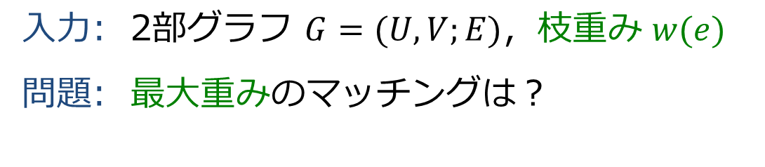
重み付きマッチング
入力: 2部グラフ $G=(U, V;E)$，枝重み $w(e)$
問題: 最大重みのマッチングは？
最小重みの完全マッチングは？
2つは本質的に等価
5
7
9
8
10
6
4
3
4
6
1
6
14
U
V
これらは効率よく（多項式時間で）解ける

Slide 17







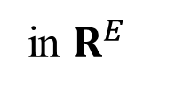

２部グラフの完全マッチング多面体
なぜ解けるか？ どのような良い性質があるのか？
一つの答え：
完全マッチング多面体 の表現があるから
=
$$conv\left\{χ_{M} | M⊆E :perfect matching\right\}$$
（完全マッチングの特性ベクトルの凸包）
a
a
a
a
b
c
b
c
b
c
b
c
(1,0,0,1,0,0,1)
d
d
d
d
e
f
e
f
e
f
e
f
$$g$$
$$g$$
$$g$$
$$g$$
(1,0,0,0,1,1,0)
(0,1,1,0,0,0,1)
(1,0,0,1,0,0,1)
(1,0,0,0,1,1,0)
(0,1,1,0,0,0,1)
in $R^{E}$
a
b
c
d
e
f
$$g$$
a
b
c
d
e
f
$$g$$
a
b
c
d
e
f
$$g$$

Slide 18




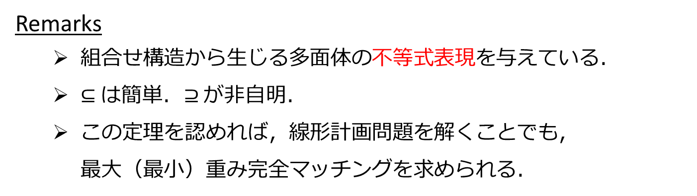


２部グラフの完全マッチング多面体
$$\sum_{e∈δ(v)}{x(e)}=1$$
$$(v∈U∪V)$$
完全マッチング多面体
＝
（完全マッチングの特性ベクトルの凸包）
$$(e∈E)$$
$$x(e)≥0$$
Egerváry (1931), Birkoff (1946), Dantzig (1951)
$$v$$
$$δ(v)$$
Remarks
組合せ構造から生じる多面体の不等式表現を与えている．
$⊆$ は簡単．$⊇$ が非自明．
この定理を認めれば，線形計画問題を解くことでも， 最大（最小）重み完全マッチングを求められる．

Slide 19
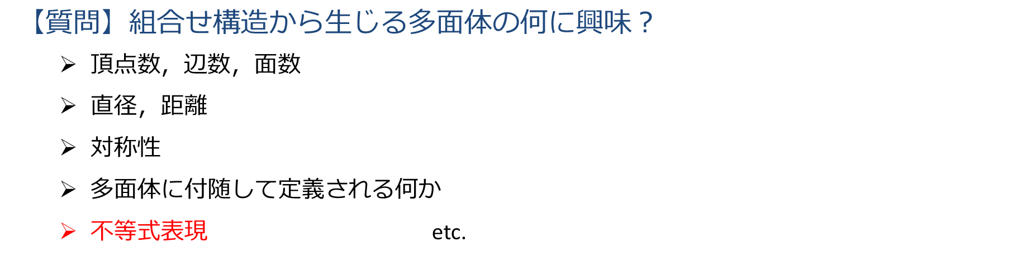
２部グラフの完全マッチング多面体
$$\sum_{e∈δ(v)}{x(e)}=1$$
$$(v∈U∪V)$$
完全マッチング多面体
＝
（完全マッチングの特性ベクトルの凸包）
$$(e∈E)$$
$$x(e)≥0$$
Egerváry (1931), Birkoff (1946), Dantzig (1951)
$$v$$
$$δ(v)$$
【質問】組合せ構造から生じる多面体の何に興味？
$頂点数$，辺数，面数
直径，距離
対称性
多面体に付随して定義される何か
不等式表現 etc.

Slide 20
重み付きマッチング
再掲
入力: 2部グラフ $G=(U, V;E)$，枝重み $w(e)$
問題: 最大重みのマッチングは？
最小重みの完全マッチングは？
2つは本質的に等価
5
7
9
8
10
6
4
3
4
6
1
6
14
U
V
これらは効率よく（多項式時間で）解ける

Slide 21


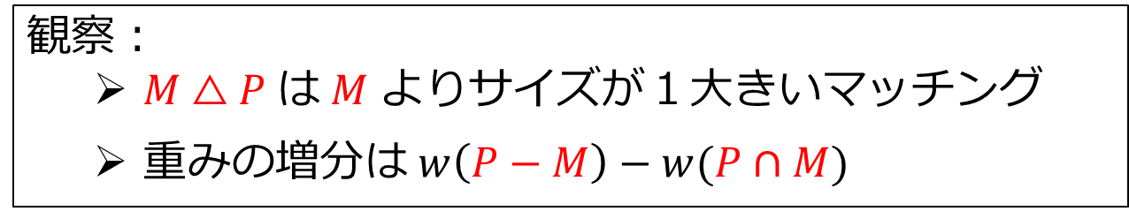

増加道による重みの変化
5
9
6
10
4
$$M$$
$$増加道 P$$
$$M△P$$
観察：
$M△P$ は $M$ よりサイズが１大きいマッチング
重みの増分は $w\left(P−M\right)−w(P∩M)$

Slide 22
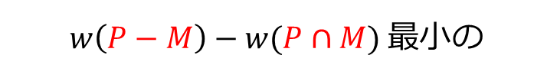












最小重み完全マッチングに対するアルゴリズム
($G$が完全マッチングを持つと仮定)
5
6
9
$$M=∅$$
4
1
4
$$M$$
$w\left(P−M\right)−w(P∩M)$ 最小の
10
増加道 $P$ を探す
6
辺に向き付け
$P$ があり
$P$ がなし
「長さ」を設定
-5
$$l\left(e\right)=w(e)$$
$$M←M△P$$
$M を$出力
6
9
if $e∈E∖M$
-4
$$l\left(e\right)=−w(e)$$
1
4
if $e∈M$
出力の最適性？
増加道の探索は簡単？
→ 次ページ
-10
→ （負閉路がなければ）OK
6
から
への最短パスを探索

Slide 23















出力の最適性
$$M=∅$$
$M_{i}$ : $i$ 回更新して得られたサイズ $i$ のマッチング
$w\left(P−M\right)−w(P∩M)$ 最小の
定理
増加道 $P$ を探す
$M_{i}$ はサイズ $i$ のマッチングの中で最小重み
$P$ があり
$P$ がなし
$$M←M△P$$
$M を$出力
帰納法
（$i=0$ のときは明らか）
$M_{i}$ はサイズ $i$ の最小重みマッチングと仮定
$P: w\left(P−M\right)−w(P∩M)$ 最小の増加道
$${w(M}_{i+1})=w\left(M_{i}\right)+l(P)$$
$$=: l(P)$$
$N$ をサイズ $i+1$ のマッチングとする
$M_{i}$ 増加道 $Q$ が $M_{i}∪N$に存在
$$w\left(N\right)=w\left(N△Q\right)+l\left(Q\right)≥w\left(M_{i}\right)+l\left(P\right)=w(M_{i+1})$$
サイズ $i$ のマッチング

Slide 24
出力の最適性
$$M=∅$$
$M_{i}$ : $i$ 回更新して得られたサイズ $i$ のマッチング
$w\left(P−M\right)−w(P∩M)$ 最小の
定理
増加道 $P$ を探す
$M_{i}$ はサイズ $i$ のマッチングの中で最小重み
$P$ があり
$P$ がなし
$$M←M△P$$
$M を$出力
Remarks
この定理から補助グラフに負閉路がないことも保証される
「最大（最小）重みマッチングを求める問題」も同様に解ける（各サイズでの最大重みマッチングを求め，その中で最大のものをとる）
Hungarian Method
Kuhn (1955) based on works of K$ő$nig and Egerváry

Slide 25

２部グラフの完全マッチング多面体
再掲
$$\sum_{e∈δ(v)}{x(e)}=1$$
$$(v∈U∪V)$$
完全マッチング多面体
＝
（完全マッチングの特性ベクトルの凸包）
$$(e∈E)$$
$$x(e)≥0$$
Egerváry (1931), Birkoff (1946), Dantzig (1951)
$$v$$
$$δ(v)$$
Remarks
組合せ構造から生じる多面体の不等式表現を与えている．
$⊆$ は簡単．$⊇$ が非自明．
この定理を認めれば，線形計画問題を解くことでも， 最大（最小）重み完全マッチングを求められる．
補助グラフを用いて $⊇$を示す．（他の証明もあり．板書？）

Slide 26















２部グラフの完全マッチング多面体
P
$$\sum_{e∈δ(v)}{x(e)}=1$$
完全マッチング多面体
$$(v∈U∪V)$$
＝
（完全マッチングの特性ベクトルの凸包）
$$x(e)≥0$$
$$(e∈E)$$
Egerváry (1931), Birkoff (1946), Dantzig (1951)
$$v$$
$$δ(v)$$
$⊇$ の証明
P
の各頂点が整数であることを示せばよい．
以下の LP と双対を考える．
LP
Dual-LP
$$\sum_{e∈E}{ w(e)x(e) }$$
Min.
$$\sum_{v∈U∪V}{ y(v) }$$
Max.
$$\sum_{e∈δ(v)}{x(e)}=1$$
$$(v∈U∪V)$$
Sub. to
Sub. to
$$y\left(u\right)+y(v)≤w(e)$$
$$(e∈E)$$
$$(e=(u,v)∈E)$$
$$x(e)≥0$$

Slide 27































LP
Dual-LP
$$\sum_{e∈E}{ w(e)x(e) }$$
Min.
$$\sum_{v∈U∪V}{ y(v) }$$
Max.
$$\sum_{e∈δ(v)}{x(e)}=1$$
$$(v∈U∪V)$$
Sub. to
Sub. to
$$y\left(u\right)+y(v)≤w(e)$$
$$x(e)≥0$$
$$(e∈E)$$
$$(e=(u,v)∈E)$$
最小重み完全マッチング $M$ に対して補助グラフを構成
($e∈M$ に逆向き枝を 追加)
$$∃p∈R^{V}$$
-5
負閉路がないので，
6
5
$$l\left(e\right)=w(e)$$
$$p\left(s\right)+l\left(e\right)≥p(t)$$
9
if $e$ : 順向き
($e=\left(s,t\right):$ 有向枝)
-4
$$l\left(e\right)=−w(e)$$
4
if $e$ : 逆向き
1
$$p\left(u\right)$$
$$p\left(v\right)$$
$$−p\left(u\right)+p\left(v\right)≤w(e)$$
$$w(e)$$
$$y\left(u\right)$$
$$y\left(v\right)$$
$$y\left(u\right)+y(v)≤w(e)$$
for $e∈E$
$$p\left(u\right)$$
$$−w(e)$$
$$p\left(v\right)$$
$$y\left(u\right)+y\left(v\right)=w(e)$$
for $e∈M$
$$−p\left(u\right)+p\left(v\right)=w(e)$$
$$w(e)$$

Slide 28
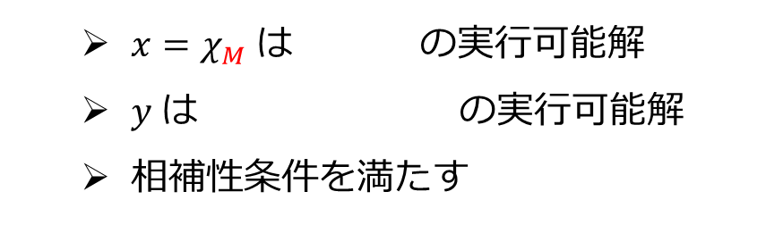







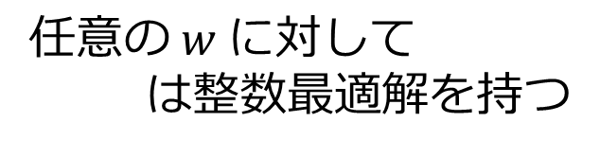

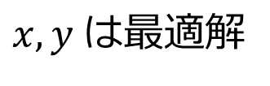

LP
Dual-LP
$$\sum_{e∈E}{ w(e)x(e) }$$
Min.
$$\sum_{v∈U∪V}{ y(v) }$$
Max.
$$\sum_{e∈δ(v)}{x(e)}=1$$
$$(v∈U∪V)$$
Sub. to
Sub. to
$$y\left(u\right)+y(v)≤w(e)$$
$$x(e)≥0$$
$$(e∈E)$$
$$(e=(u,v)∈E)$$
最小重み完全マッチング $M$
$$y\left(u\right)+y(v)≤w(e)$$
for $e∈E$
$$y\left(u\right)+y\left(v\right)=w(e)$$
for $e∈M$
$x=χ_{M}$ は の実行可能解
$y$ は の実行可能解
相補性条件を満たす
LP
Dual-LP
$x, y$は最適解
$$\sum_{e∈δ(v)}{x(e)}=1$$
$$(v∈U∪V)$$
任意の$w$に対して
は整数最適解を持つ
LP
$$x(e)≥0$$
$$(e∈E)$$
は完全マッチング多面体

Slide 29

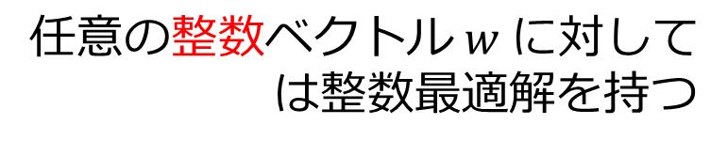



LP
Dual-LP
$$\sum_{e∈E}{ w(e)x(e) }$$
Min.
$$\sum_{v∈U∪V}{ y(v) }$$
Max.
$$\sum_{e∈δ(v)}{x(e)}=1$$
$$(v∈U∪V)$$
Sub. to
Sub. to
$$y\left(u\right)+y(v)≤w(e)$$
$$x(e)≥0$$
$$(e∈E)$$
$$(e=(u,v)∈E)$$
参考
この証明により，以下も言える：
任意の整数ベクトル$w$に対して
は整数最適解を持つ
Dual-LP
このような性質を持つとき，不等式系（多面体ではない！）
$$\sum_{e∈δ(v)}{x(e)}=1$$
$$(v∈U∪V)$$
$$x(e)≥0$$
$$(e∈E)$$
は 完全双対整数性 (Total dual integrality) を持つという

Slide 30
２部グラフのマッチングのまとめ
増加道を用いた多項式時間アルゴリズム
完全マッチング多面体の表現がある
LP緩和 と 双対問題 が有用

Slide 31


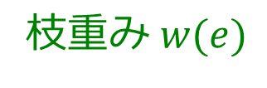








参考：一般グラフのマッチング
入力: グラフ G=(V, E),
問題: 最大サイズのマッチングは？
枝重み $w(e)$
最大重みのマッチングは？
増加道を用いた多項式時間アルゴリズムが存在
ブロッサムアルゴリズム Edmonds (1965)
多面体の表現
$$\sum_{e∈δ(v)}{x(e)}=1$$
$$(v∈V)$$
完全マッチング多面体
＝
$$\sum_{e∈δ(Z)}{x(e)}≥1$$
$$(Z⊆V, |Z|:odd)$$
（完全マッチングの特性ベクトルの凸包）
Edmonds (1965)
$$x(e)≥0$$
$$(e∈E)$$
$$v$$
$$Z$$
板書？
$$δ(v)$$
$$δ(Z)$$

Slide 32
マトロイド上の最適化

Slide 33

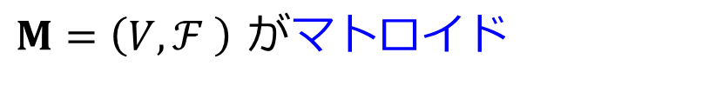


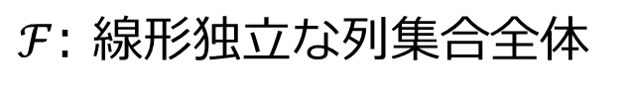

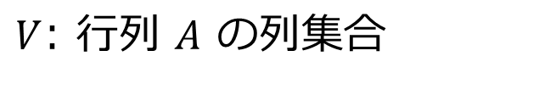
マトロイド
$M=\left(V,ℱ \right)$ がマトロイド
$$(ℱ⊆2^{V})$$
Whitney (1935)
$$∅∈ℱ$$
$I⊆J∈ℱ⇒$ $I∈ℱ$
$$∀I,J∈ℱ, \left|I\right|<\left|J\right|⇒∃e∈J∖I∈ℱ, I∪\{e\}∈ℱ$$
独立集合 (independent set)：
$$I∈ℱ$$
基 (basis, base)： 極大な独立集合
V
例： 線形マトロイド (≒ 行列)
1
1
0
0
0
0
0
1
1
0
0
0
0
0
1
1
0
0
0
0
0
1
1
0
0
0
0
0
1
1
1
0
0
0
0
1
0
0
0
0
1
0
0
0
0
0
0
1
1
00
0
1
0
0
1
0
1
0
0
$V$: 行列 $A$ の列集合
A =
$ℱ$: 線形独立な列集合全体

Slide 34

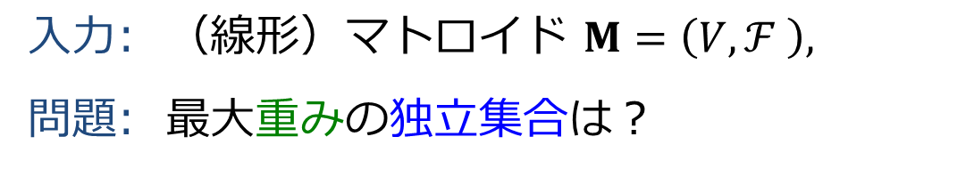

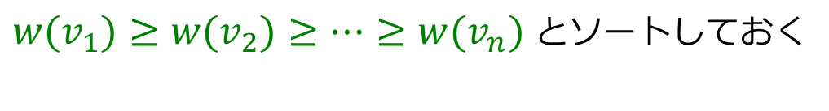



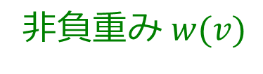

マトロイド上の最適化
入力: （線形）マトロイド $M=\left(V,ℱ \right),$
問題: 最大重みの独立集合は？
非負重み $w(v)$
$$(v∈V)$$
$w(v_{1})≥w(v_{2})≥⋯≥w(v_{n})$ とソートしておく
V
貪欲アルゴリズム
$I=∅$ と初期化
1
1
0
0
0
0
0
1
1
0
0
0
0
0
1
1
0
0
0
0
0
1
1
0
0
0
0
0
1
1
1
0
0
0
0
1
0
0
0
0
1
0
0
0
0
0
0
1
1
00
0
1
0
0
1
0
1
0
0
for $i=1,2,…, n$
A =
if $I+v_{i}∈ℱ$,
$$I←I+v_{i}$$
$I$ を出力
5
6
1
…
9
4

Slide 35























最適性の証明
$$w(v_{1})≥w(v_{2})≥⋯≥w(v_{n})$$
定理
$I=∅$ と初期化
$∀k, I_{k}$ は最大重み基に含まれる
for $i=1,2,…, n$
if $I+v_{i}∈ℱ$,
$i=k$ まで for 文を適用した $I$
$I$ を出力
帰納法
（$k=0$ のときは明らか）
$$① v_{k+1}∈{B−I}_{k}$$
$I_{k}$ が最大重み基 $B$ に含まれると仮定
$I_{k+1}=I_{k}+v_{k+1}$ は $B$ に含まれるのでOK
$v_{k+1}$ がどこにあるかで場合分け
$$② I_{k}+v_{k+1}∉ℱ$$
$$I_{k}$$
$${B−I}_{k}$$
$I_{k+1}=I_{k}$ は $B$ に含まれるのでOK
1
*
*
*
*
*
*
**
*
*
*
*
*
③ それ以外
行変形
1
A
1
$∃x∈{B−I}_{k},$ $B^{′}≔B−x+v_{k+1}$ は基
1
1
$${w(v}_{k+1})≥w(x)$$
1
$B^{′}$ は最大重み基
$$①$$
$$③$$
$$②$$
$I_{k+1}=I_{k}+v_{k+1}$ は $B$’ に含まれるのでOK

Slide 36


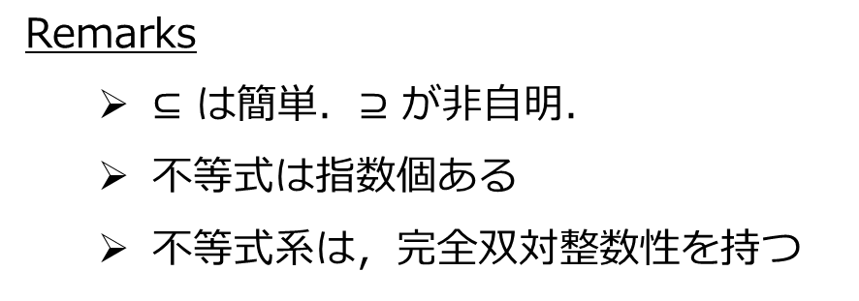



独立集合多面体
$$\sum_{v∈U}{x(v)}≤r(U)$$
独立集合多面体
$$(U⊆V)$$
＝
（独立集合の特性ベクトルの凸包）
$$x(v)≥0$$
$$(v∈V)$$
板書？
Edmonds (1970)
ランク関数
$$r\left(U\right)≔max⁡\{\left|I\right| :I⊆U, I∈ℱ\}$$
Remarks
$⊆$ は簡単．$⊇$ が非自明．
不等式は指数個ある
不等式系は，完全双対整数性を持つ

Slide 37
線形マトロイド交叉
Edmonds (1968, 1970)
入力：
V
V
1
1
0
0
0
0
0
1
1
0
0
0
0
0
1
1
0
0
0
0
0
1
1
0
0
0
0
0
1
1
1
0
0
0
0
1
0
0
0
0
1
0
0
0
0
0
0
1
1
00
0
1
0
0
1
0
1
0
0
A₁ =
U
A₂ =
U
共通独立集合 : 列ベクトルの集合がどちらでも一次独立
共通基 B : A₁[B, U] も A₂[B, U] も 正則
問題：
最大の共通独立集合は？
最小重みの 共通基 B は？
（重み w: V → R）
これらは効率よく（多項式時間で）解ける

Slide 38







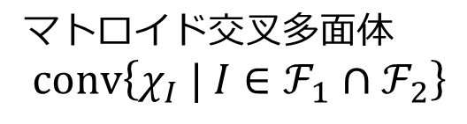
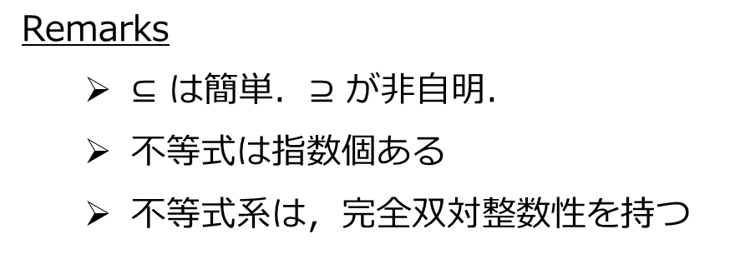
マトロイド交叉多面体
$$\sum_{v∈U}{x(v)}≤r_{1}(U)$$
$$(U⊆V)$$
マトロイド交叉多面体
$$conv\left\{χ_{I} | I∈ℱ_{1}∩ℱ_{2}\right\}$$
$$=$$
$$\sum_{v∈U}{x(v)}≤r_{2}(U)$$
$$(U⊆V)$$
$$x(v)≥0$$
$$(e∈V)$$
Remarks
$⊆$ は簡単．$⊇$ が非自明．
不等式は指数個ある
不等式系は，完全双対整数性を持つ

Slide 39
近似アルゴリズムと多面体

Slide 40
組合せ最適化における多面体の役割
基本的な使われ方
離散的な構造の凸包を不等式系で表す
多面体上で最適化すれば元の離散的な問題が解ける
良い構造を持つ問題に対してのみ有効
近似アルゴリズムでの利用（の最も基本的な形）
離散的な構造の凸包の 近似 を不等式系で表す
多面体上で最適化すれば元の離散的な問題が 近似的に 解ける
より広い問題クラスに対して適用

Slide 41

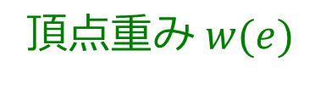

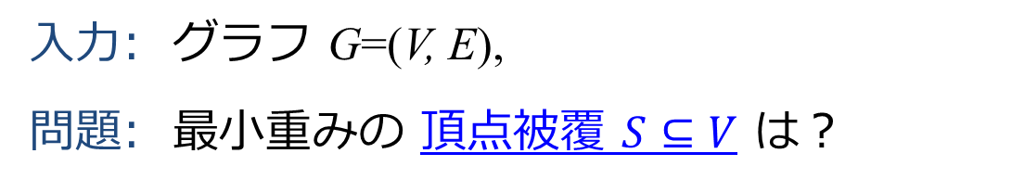


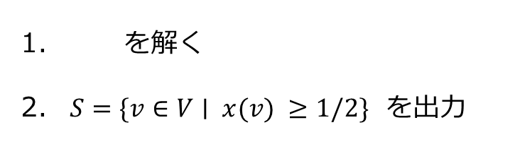
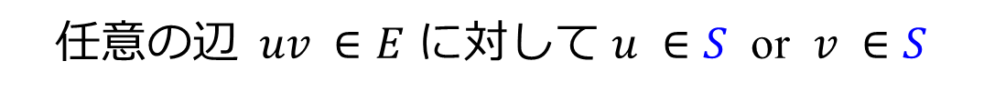

重み付き頂点被覆問題
1
3
入力: グラフ G=(V, E),
問題: 最小重みの 頂点被覆 $S⊆V$ は？
4
頂点重み $w(e)$
10
3
1
8
2
6
5
任意の辺 $uv ∈E$ に対して $u ∈S$ or $v ∈S$
1
4
この問題は NP困難 → 近似アルゴリズムを考える
アルゴリズム
自然な緩和問題（LP緩和）
を解く
$S=\{v∈V∣ x(v) ≥1/2\}$ を出力
P
P
$$\sum_{v∈V}{ w(v)x(v) }$$
Min.
Sub. to
$$x(u)+x(v)≥1$$
$$(uv∈E)$$
定理
このアルゴリズムは2近似アルゴリズム
$$x(v)≥0$$
$$(v∈V)$$
（最適値の2倍以下の重みの頂点被覆を出力）

Slide 42
マトロイド制約付き劣モジュラ関数最大化
もし時間があれば

Slide 43
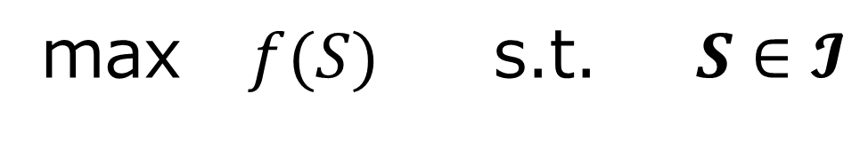
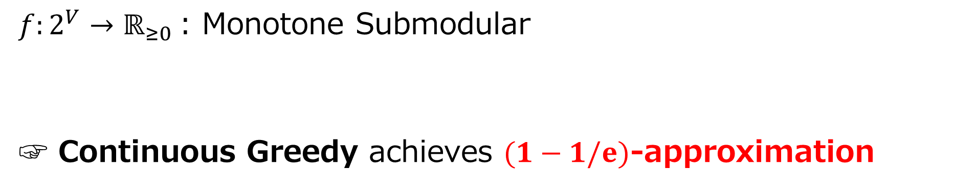
マトロイド制約付き劣モジュラ関数最大化
$f:2^{V}→ℝ_{≥0}$: Monotone Submodular
☞ Continuous Greedy achieves $(1−1/e)$-approximation
max $f(S)$ s.t. $S∈𝓘$
[Calinescu-Chekuri-Pál-Vondrák 2007]

Slide 44
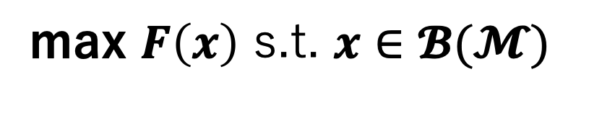
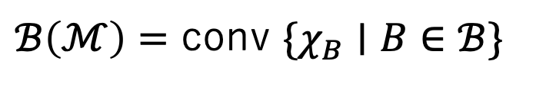
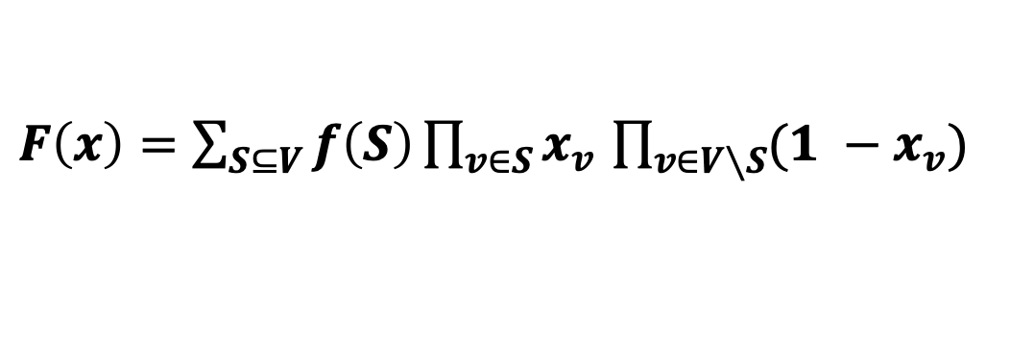
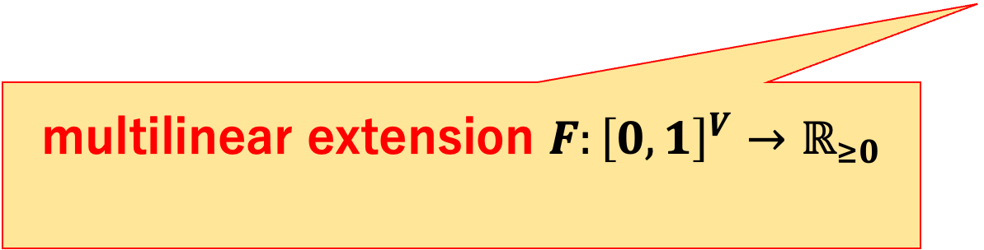

Continuous Greedy Algorithm
[Calinescu-Chekuri-Pál-Vondrák 2007]
Step1. Continuous Relaxation
Discrete
Continuous
max $f\left(S\right)$ s.t. $S∈𝓘$
max $F\left(x\right)$ s.t. $x∈𝓑(𝓜)$
multilinear extension ${F:\left[0, 1\right]}^{V}→ℝ_{≥0}$
matroid base polytope
$F\left(x\right)=\sum_{S⊆V}{f\left(S\right)}\prod_{v∈S}{x_{v}}$ $\prod_{v∈V∖S}{({1 −x}_{v})}$
$ℬ\left(ℳ\right)=$ conv $\{χ_{B}∣B∈ℬ\}$

Slide 45



Continuous Greedy Algorithm
[Calinescu-Chekuri-Pál-Vondrák 2007]
Step1. Continuous Relaxation
Discrete
Continuous
max $f\left(S\right)$ s.t. $S∈𝓘$
max $F\left(x\right)$ s.t. $x∈𝓑(𝓜)$
Step2. Continuous Greedy
Algorithm
$x∈ℬ(ℳ)$
s.t.
$$𝔼\left[F(x)\right]≥(1−1/e−ε)f(OPT)$$

Slide 46

Continuous Greedy Algorithm
[Calinescu-Chekuri-Pál-Vondrák 2007]
Step1. Continuous Relaxation
Discrete
Continuous
max $f\left(S\right)$ s.t. $S∈𝓘$
max $F\left(x\right)$ s.t. $x∈𝓑(𝓜)$
Step2. Continuous Greedy
Algorithm
$S∈ℐ$
s.t.
$$𝔼\left[f\left(S\right)\right]≥(1−1/e−ε)f(OPT)$$
$x∈ℬ(ℳ)$
s.t.
$$𝔼\left[F(x)\right]≥(1−1/e−ε)f(OPT)$$
Step3. Rounding

Slide 47
今までの話との違い：目的関数の非線形性
基本的な使われ方
離散的な構造の凸包を不等式系で表す
多面体上で最適化すれば元の離散的な問題が解ける
仮定：目的関数は線形
マトロイド制約付き劣モジュラ関数最大化
マトロイドの独立集合の凸包は不等式系で表せる
難しさ：劣モジュラ関数（の緩和）が非線形関数
多面体上での最適化が難しい → この時点で近似
多面体上での最適解は端点とは限らない → 「丸める」操作が必要
より複雑な問題設定でも多面体的な議論は活躍

Slide 48
おわりに

Slide 49
内容：組合せ最適化の紹介 とそこに現れる 多面体 の話
組合せ最適化における多面体的手法
組合せ最適化の古典・王道
重み付きの問題を扱うのに必須
近似アルゴリズム設計に有用
近年の高速アルゴリズムで利用
伝えたいこと
多面体の「不等式表現」が大事
Lee-Sidford-Wong (2015)
A. Schrijver (2003)
Combinatorial Optimization:
Polyhedra and Efficiency

Slide 50
その他の手法の発展
直接的な証明，マトロイド
貪欲アルゴリズムで解ける問題
動的計画法で解ける問題
ネットワークフローで解ける問題
一般グラフのマッチング問題
点素パス問題 [Robertson-Seymour, 1995]
重み付き線形マトロイドパリティ
最短2点素パス問題など
最適一般因子問題
最適解の部分解は最適
多面体，双対性の利用
グラフマイナー理論
拡張定式化＋双対性
[Iwata-Kobayashi, 2022]
線形代数的手法
[Björklund-Husfeldt, 2019]
？？
[Dudycz-Paluch, 2018]

